Slide 1

Webinaire, 4 avril 2023

Slide 2
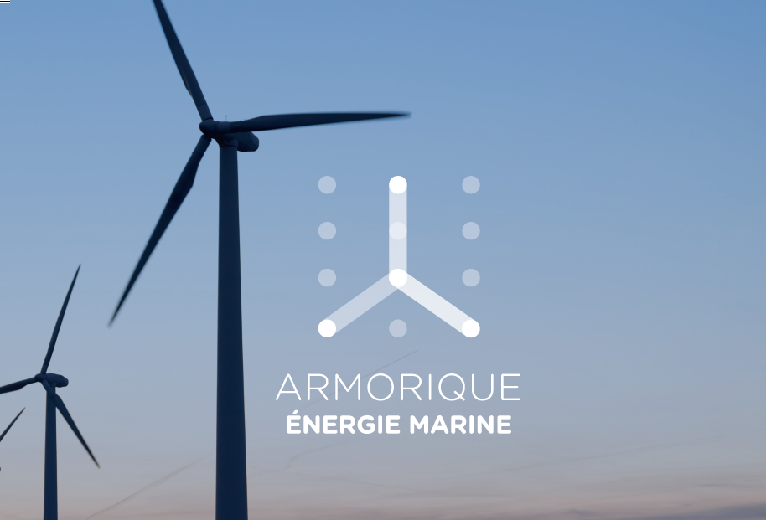
Programme
Mot de bienvenue
Présentation des organisateurs (PMBA/AEM/Partenaires)
Pourquoi cet AMI? Contexte et objectifs
Présentation des deux thèmes
  Optimisation des impacts d’un parc éolien flottant sur la biodiversité
  Maintien de la pêche aux arts dormants au sein d’un parc éolien flottant
Modalités de mise en œuvre de l’AMI
Prix récompensant les lauréats
Questions-réponses
Conclusion

Slide 3
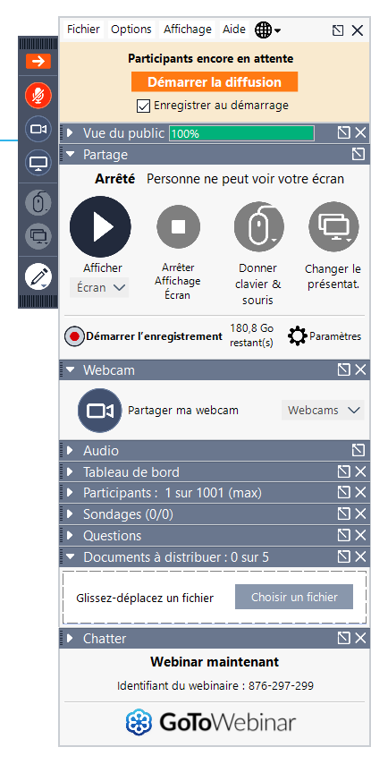
Q&R
Questions-réponses

Slide 4
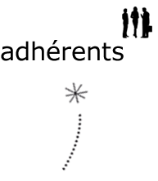
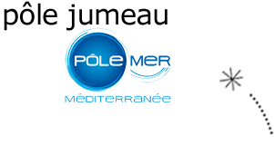
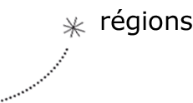

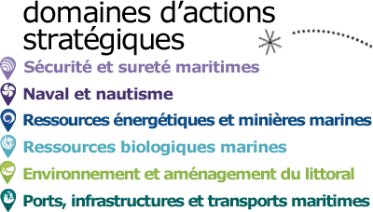

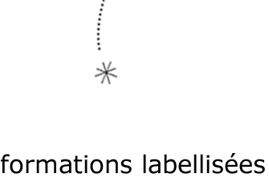
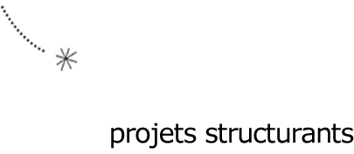
Le pôle : Animateur de l’innovation maritime
1
440
2
Bretagne
Pays de la Loire
503
6
1,29 Mds € investissement R&D
366 M € financement public
Défense, sureté et sécurité maritimes
Naval et nautisme
Ressources énergétiques et minérales marines
Ressources biologiques marines
43
14
Littoral et environnement marin
Ports, infrastructures & logistique
MAJ : JANVIER 2023

Slide 5
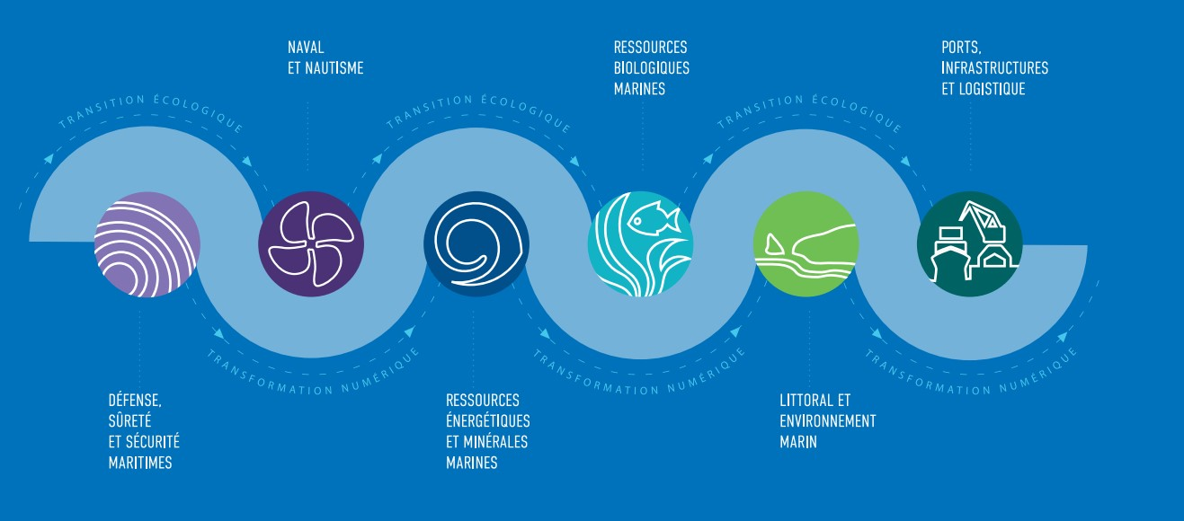
Le pôle : Une approche transversale
EMR

Slide 6


Les 4 partenaires
Experts de la chaine de valeur et du développement économique
MAJ : JANVIER 2023

Slide 7




Le promoteur : Armorique Energie Marine
  Crédibilité technique
  Références communes dans l’éolien flottant
  Ancrage local
  Conscience des enjeux environnementaux et pêche
  Culture de la sécurité et de la maîtrise des risques
  Stabilité et solidité financière
  Nombreux partenariats industriels
Producteur d’énergie Indépendant ancré dans les territoires
Développeur international spécialisé dans l’éolien en mer
Développement
Financement
Compagnie multi-énergies avec une forte expertise industrielle offshore
Maîtrise technique

Slide 8
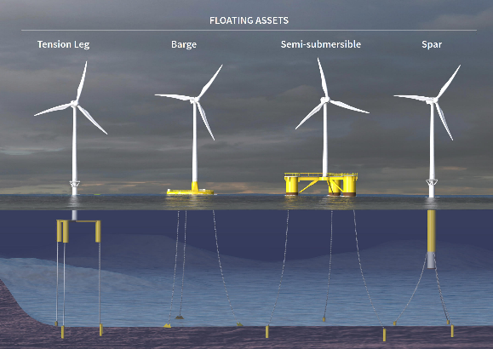
Pourquoi cet AMI ? Contexte et objectifs
Deux des grands enjeux pour un parc éolien marin : les impacts sur la pêche et la biodiversité
Un secteur éolien flottant en forte croissance nationale et internationale
Des spécificités à traiter pour l’éolien flottant par rapport à l’éolien posé
Un besoin de faire émerger des solutions innovantes
Des applications potentielles sur de nombreux projets

Slide 9
Thème 1 : Optimisation des impacts sur la biodiversité
Exemple de sujets possibles :
Réduire et compenser les impacts sur la biodiversité et leurs habitats (exemples : Récifs artificiels créant un écosystème autour ou dans les parcs et pouvant contribuer à la protection des ancrages/lignes d’ancrage/câbles inter-éoliennes ; Etudes éventuelles de peuplement et de suivi de ces récifs etc.)
Permettre des campagnes de suivi environnemental pour surveiller l'état général de l'écosystème ou de certaines espèces clés afin de combler les lacunes de connaissance
Développer des modèles d'aquaculture à faible niveau trophique (macro-algues, huîtres, moules, oursins, etc.)
Intégrer au design du parc éolien des concepts optimisant la résilience et l’adaptation des écosystèmes locaux aux perturbations engendrées par la présence des infrastructures du parc (ex : habitats artificiels, effet nurserie, etc.)
Restaurer des habitats naturels actuellement menacés
Permettre un gain net de biodiversité

Slide 10
Thème 2 : Maintien de la pêche au sein d’un parc flottant
Exemples de sujets possible :
Systèmes d’ancrage des filets, individuels ou partagés avec les éoliennes,
Maillage spécifique des filets,
Dispositifs de manœuvre et de pré-localisation des filets,
Fiabilisation des systèmes de géolocalisation des navires (effet retard, effet masque etc.),
Systèmes de signalement des ancrages, des lignes d’ancrage,
Systèmes de prévention de la dérive des engins de pêche,
Systèmes de localisation et de récupération en cas de dérive vers les éoliennes,
Optimisation de l’effet récif en vue de favoriser la pêche
Système d’effarouchement des mammifères marins (pingers ou autre)
Tous types d’engins de pêche de nouvelle génération facilitant une activité de pêche aux arts dormants dans le parc

Slide 11
Modalités de mise en œuvre de l’AMI
Eligibilité des candidats : toutes tailles, toutes structures, tous lieux d'implantation
Possibilité de répondre sur les deux thèmes avec deux dossiers séparés
17 mars
Lancement de l’AMI
4 avril
Webinaire de présentation
31 mai & 1er juin
Jury thème 2
5 mai
Date limite de dépôt des dossiers
17 mai
Annonce des candidats présélectionnés
25 & 26 mai
Jury thème 1
9 juin
Annonce des lauréats
20 juin
Présentation des solutions des lauréats durant Seanergy
Critères d’évaluation :
Pertinence - Caractère innovant
Impact économique et sur l’acceptabilité
Faisabilité de déploiement
Efficacité économique ratio coût/bénéfice

Slide 12
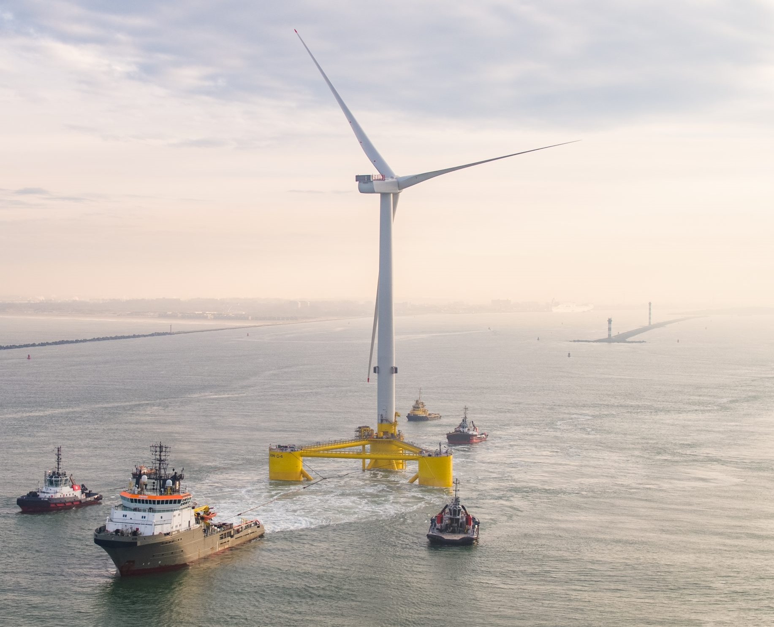
Prix récompensant les lauréats
Présentation lors d’une session dédiée sur Seanergy le 20 juin
Examen technique/étude de faisabilité par des experts
(jusqu’à 5 jours/lauréat)
Au moins 3 sessions de mentorat sur une période de 6 mois
Soutien pour candidater au fond de développement régional (prêt à taux zéro, soutien à l’export) de TotalEnergies (sous réserve d’éligibilité)
Potentielle démonstration ou intégration des solutions sur le Projet Bretagne Sud ou les autres projets des partenaires AEM
Possibilité d’accès à des données recueillies par AEM dans le cadre du Projet Bretagne Sud si pertinent

Slide 13
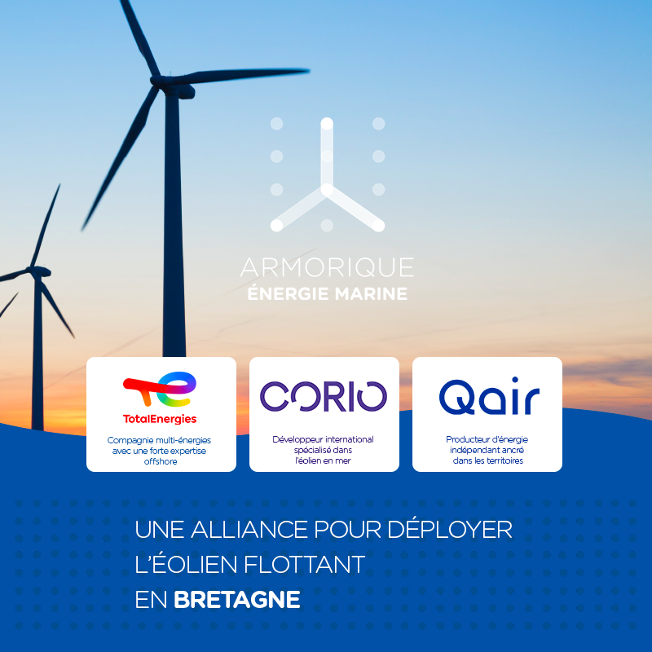
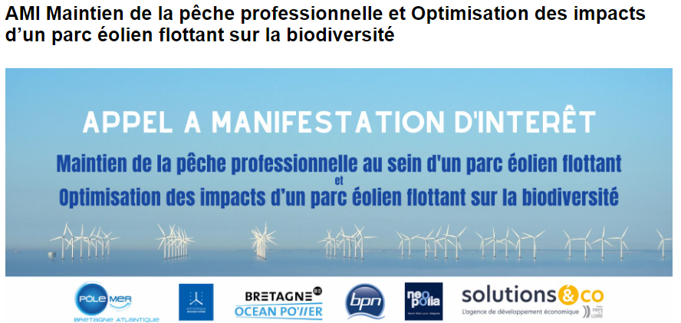
Questions / Réponses
Les réponses seront mises en ligne sur la page du site internet du pôle consacrée à cet AMI
Les questions auxquelles nous n’aurions pas pu répondre en séance y figureront
Les réponses aux questions posées sur l’adresse du « help desk » seront également incluses si elles concernent l’ensemble des candidats
Page dédiée :

Slide 14
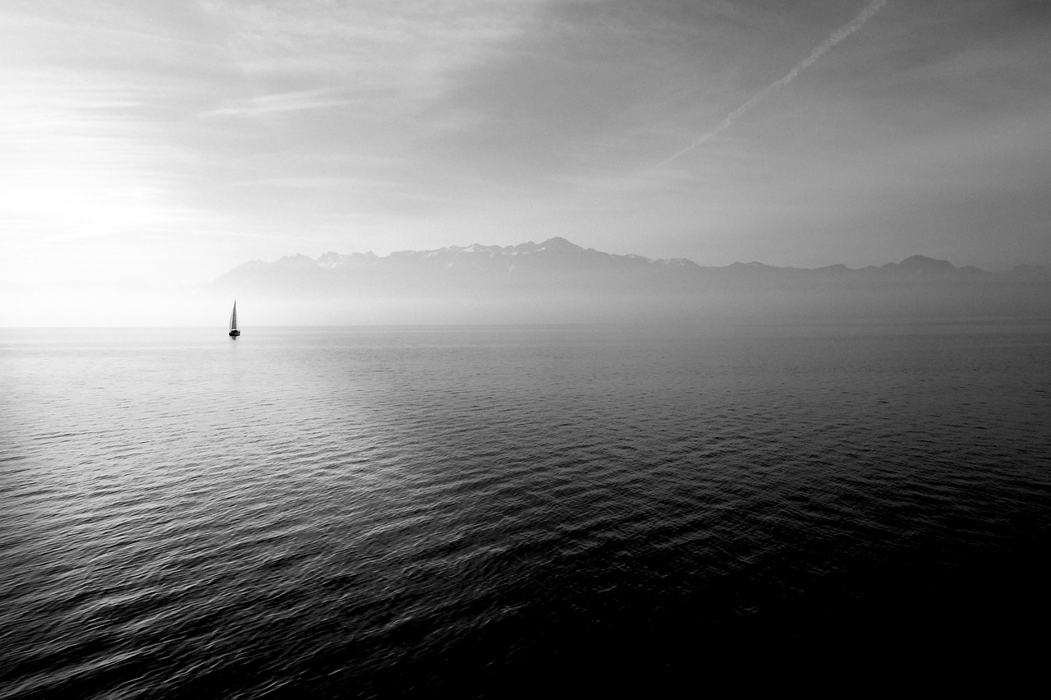
14
Merci de votre attention !
D’autres questions ?
AMI_AEM@polemer-ba.com

Slide 15





